Slide 1
Презентация к занятию
«Трудом славен человек»

Slide 2
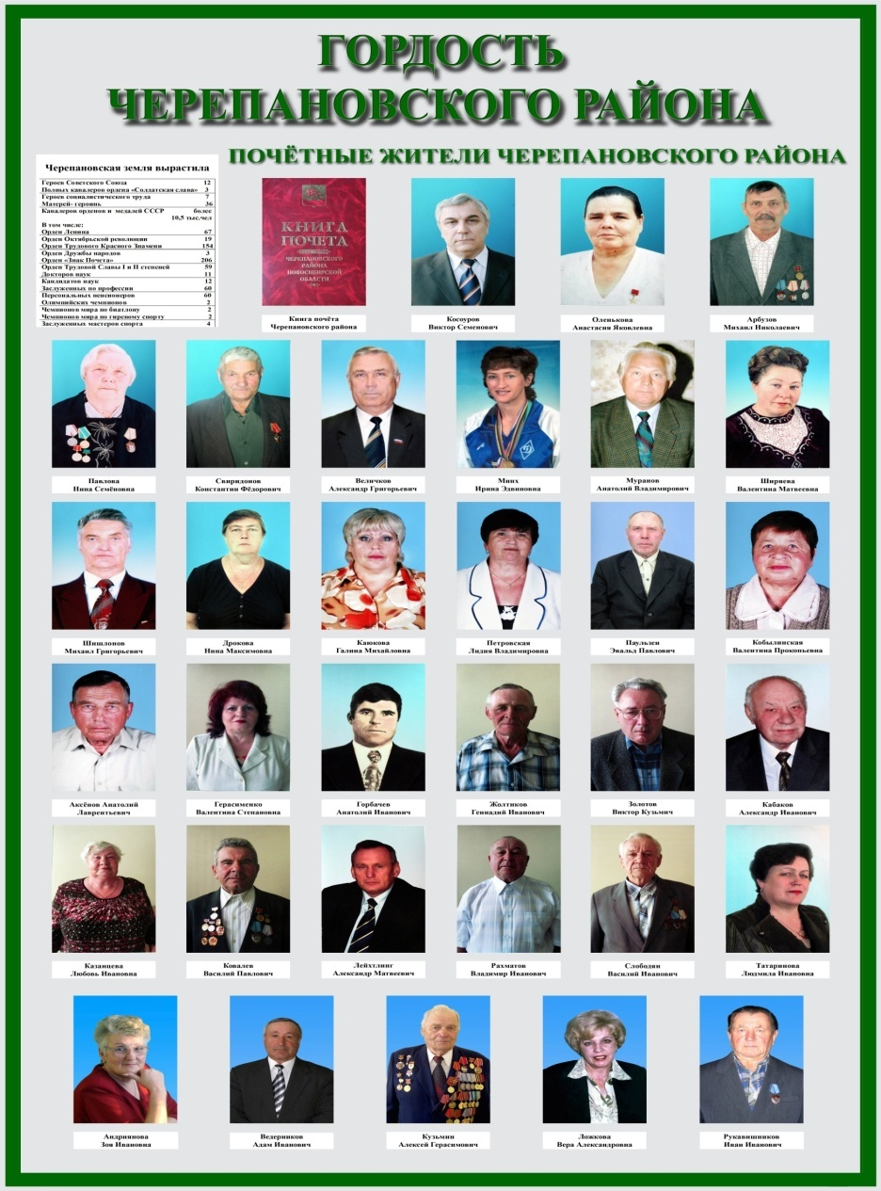
«Трудом славен человек»

Slide 3
Павлова Нина Семёновна

Slide 4
Иван Иванович Рукавишников

Slide 5

Одарич Иван Лазаревич

Slide 6
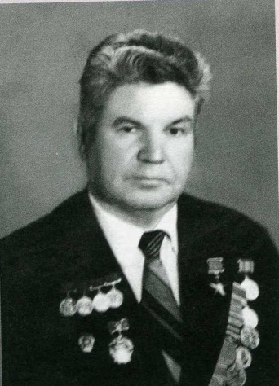
Тенников Николай Артемович

